Slide 1
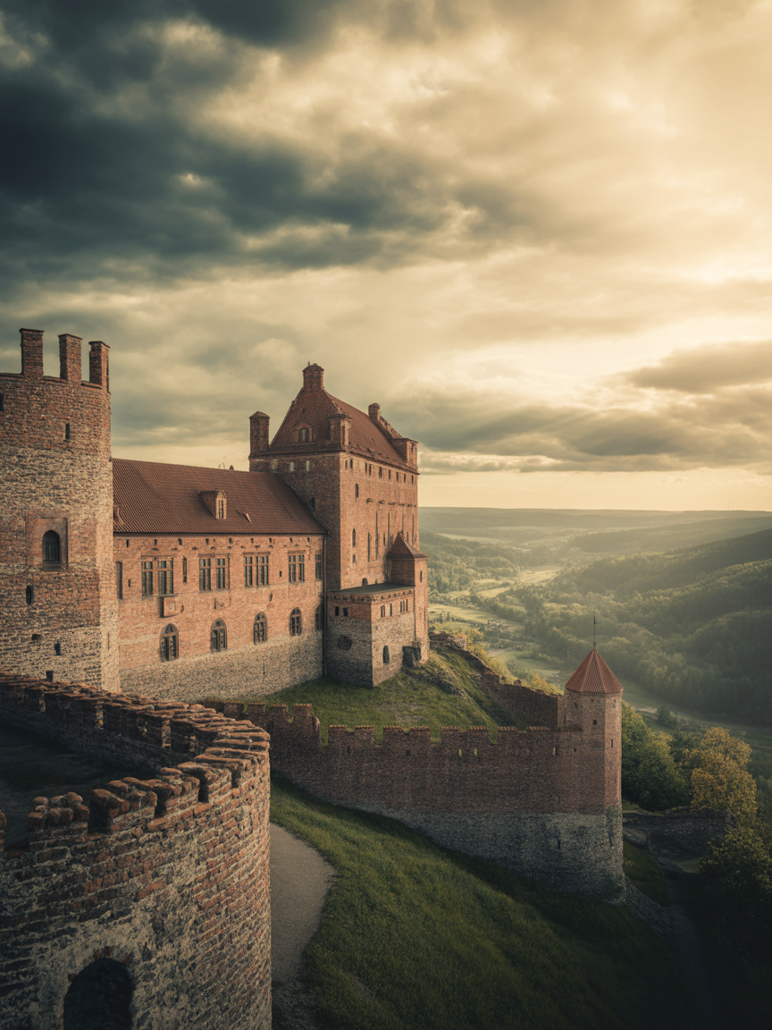
Политическое развитие Беларуси в XVI–XVIII вв.
История белорусских земель в XVI–XVIII веках — это период значительных политических трансформаций, борьбы за государственность и поисков своего места в европейской системе государств.

Slide 2
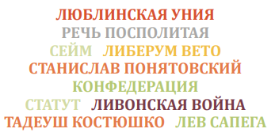

Slide 3
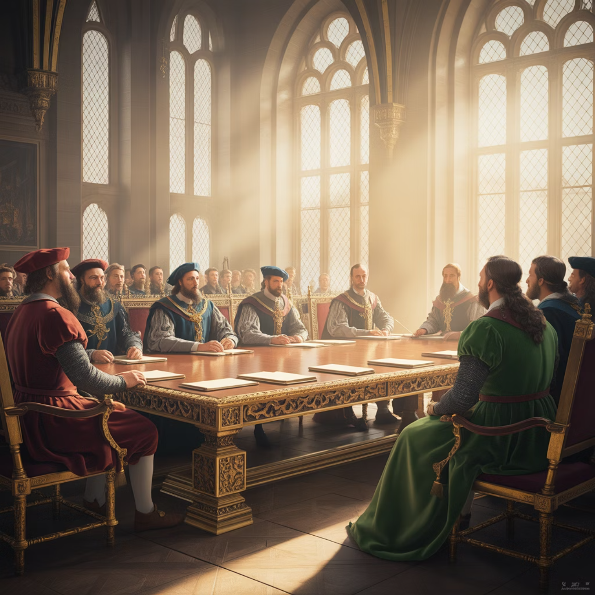
ВКЛ в первой половине XVI в.
В первой половине XVI в. ВКЛ было одним из крупнейших государств Европы, простиравшимся от Балтийского до Черного моря. Белорусские земли находились в самом центре государства и занимали важное место в политической, социально-экономической и культурной жизни.
ВКЛ было сословно-представительной монархией.
Во второй половине XV в. сформировались новые органы власти — сейм и Рада ВКЛ (паны-рада). Привилей великого князя литовского Александра в 1492 г. значительно расширил компетенции Рады ВКЛ, которая превратилась из совещательного в распорядительный орган.

Slide 4
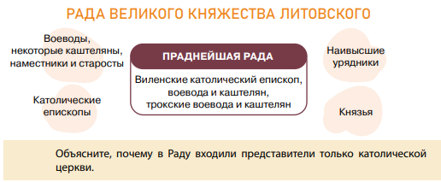

Slide 5




Структура власти ВКЛ
Праднейшая Рада
1
Высшие должностные лица, католические епископы, князья
Рада ВКЛ
2
Воеводы, некоторые каштеляны, наместники и старосты
Сейм
3
Решал важнейшие вопросы государственной жизни
Поветовые сеймики
4
Местные шляхетские собрания
на региональном уровне
С 1511 г. для участия в вальных сеймах начали выбирать послов — 2 представителей шляхты от каждого повета. К 1566 г. окончательно сформировалась единая административно-территориальная система: на смену княжествам и наместничествам пришли воеводства, которые делились на поветы.

Slide 6
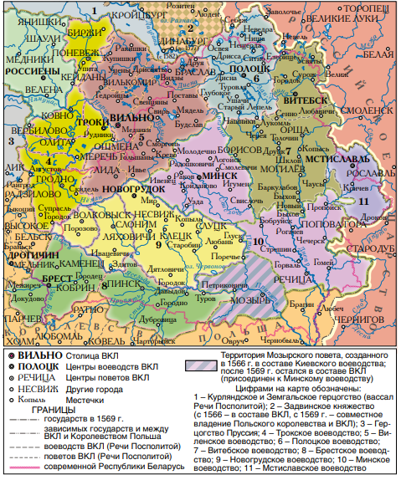
На сколько воеводств делилось ВКЛ в середине XVI в.? В состав какого воеводства входила ваша местность?

Slide 7
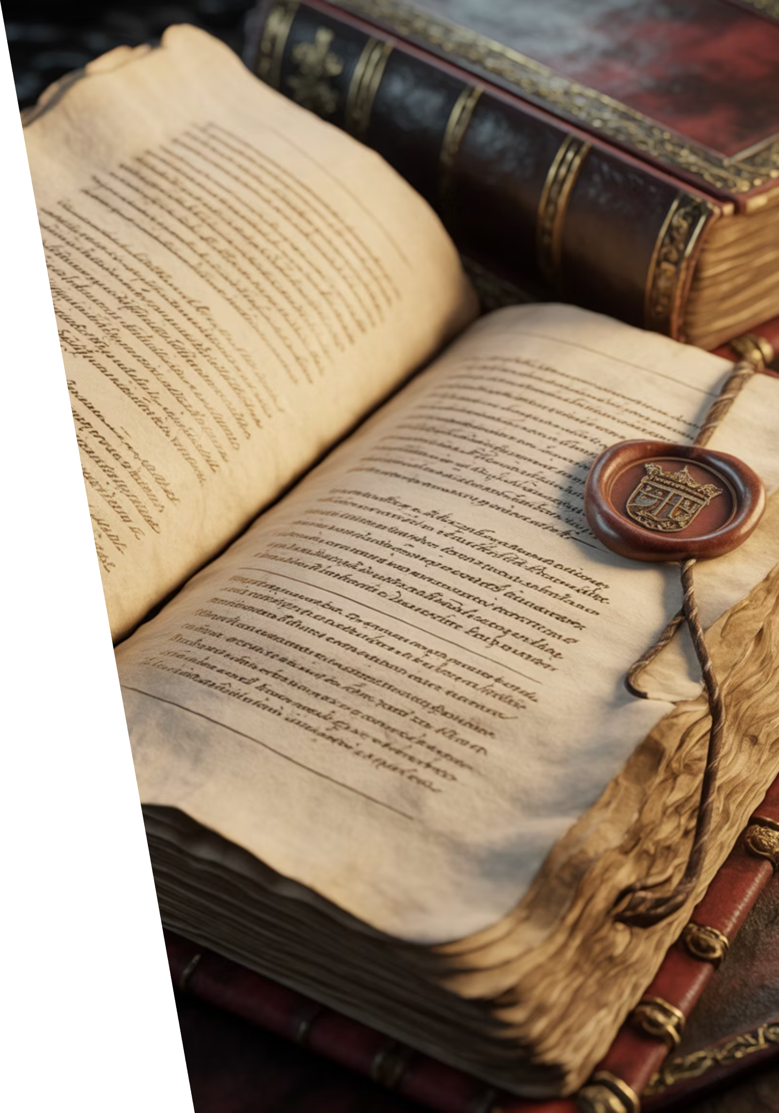
Статуты ВКЛ: развитие законодательства
I Статут ВКЛ
1529 г.
1
Подготовлен под руководством канцлера Альбрехта Гаштольда. Регулировал права и обязанности монарха, деятельность государственных органов власти, определял правовое положение сословий. При Сигизмунде Старом
2
1566 г.
II Статут ВКЛ
Подготовлен комиссией во главе с канцлером Николаем Радзивиллом Чёрным. Способствовал унификации правовых норм, судебной системы, административного деления ВКЛ и Польши. При Сигизмунде 2 Августе
3
1588 г.
III Статут ВКЛ
Подготовлен комиссией под руководством канцлера Остафия Воловича и подканцлера Льва Сапеги. Корректировал условия Люблинской унии, закреплял независимость княжества.

Slide 8
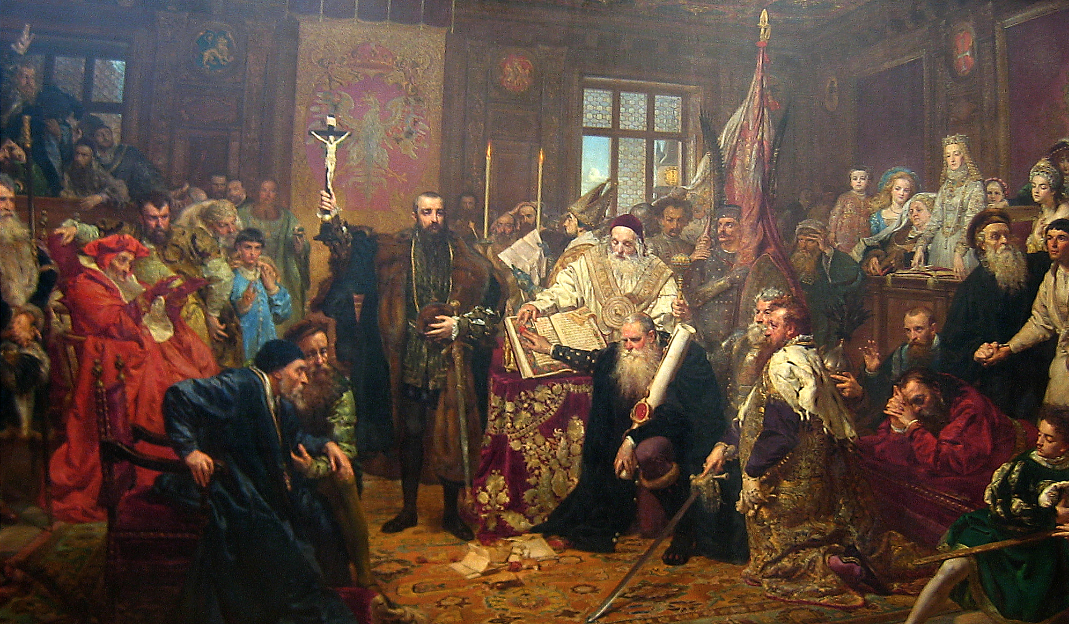

Slide 9
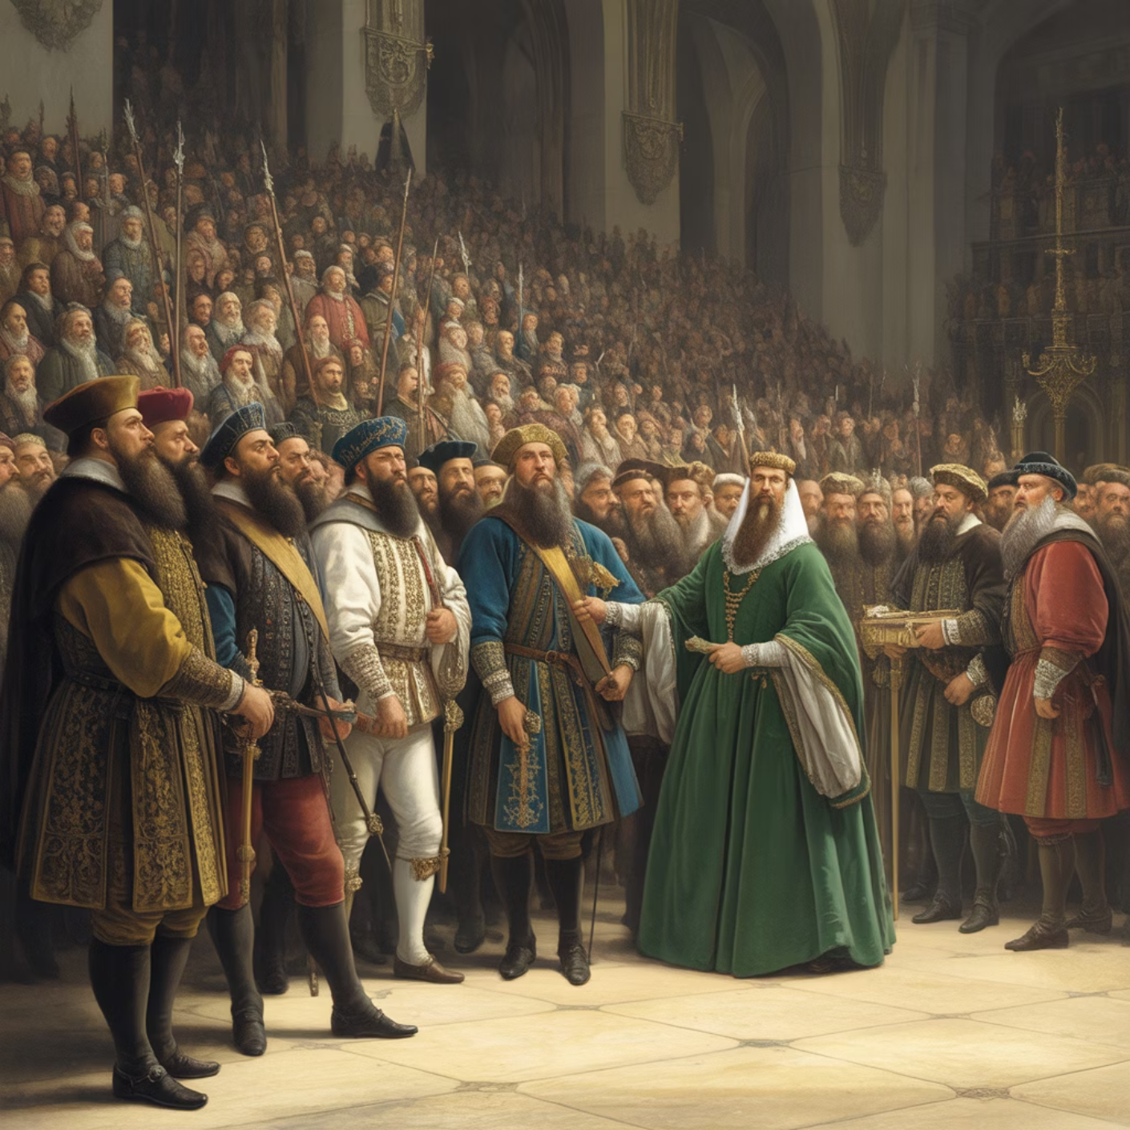
Люблинская уния 1569 г.
Причины
Тяжелое внешнеполитическое положение ВКЛ
Ливонская война
Угроза потери независимости
Привлекательность правового статуса польской шляхты
10 января 1569 г. началась работа Люблинского сейма. Делегация ВКЛ стремилась к оборонительному союзу, польская сторона настаивала на инкорпорации. В результате Сигизмунд II Август начал инкорпорацию отдельных воеводств.
  1 июля 1569 г. был подписан акт Люблинской унии, в соответствии с которым
  создавалось федеративное государство — Речь Посполитая.

Slide 10
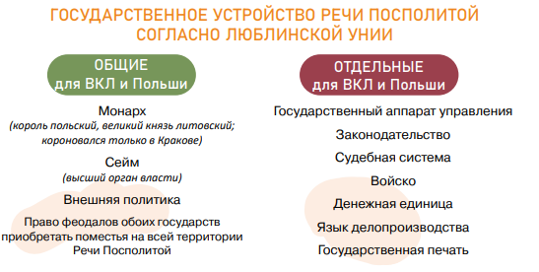
Государственное устройство Речи Посполитой
Несмотря на формальное политическое равенство, польское влияние в новом государстве было определяющим. Процесс полонизации белорусской, литовской и украинской шляхты значительно ускорился.

Slide 11
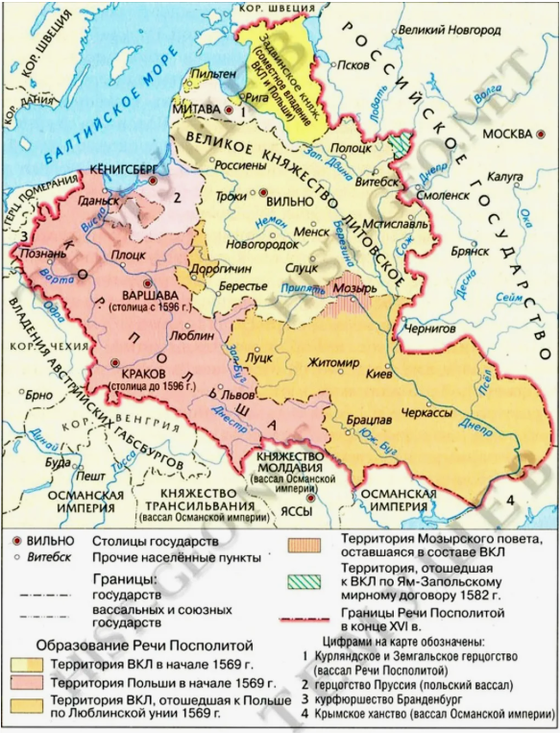
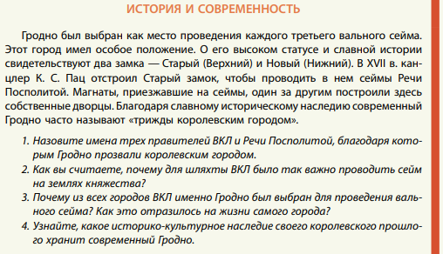
Какие территории были инкорпорированы Польшей?

Slide 12
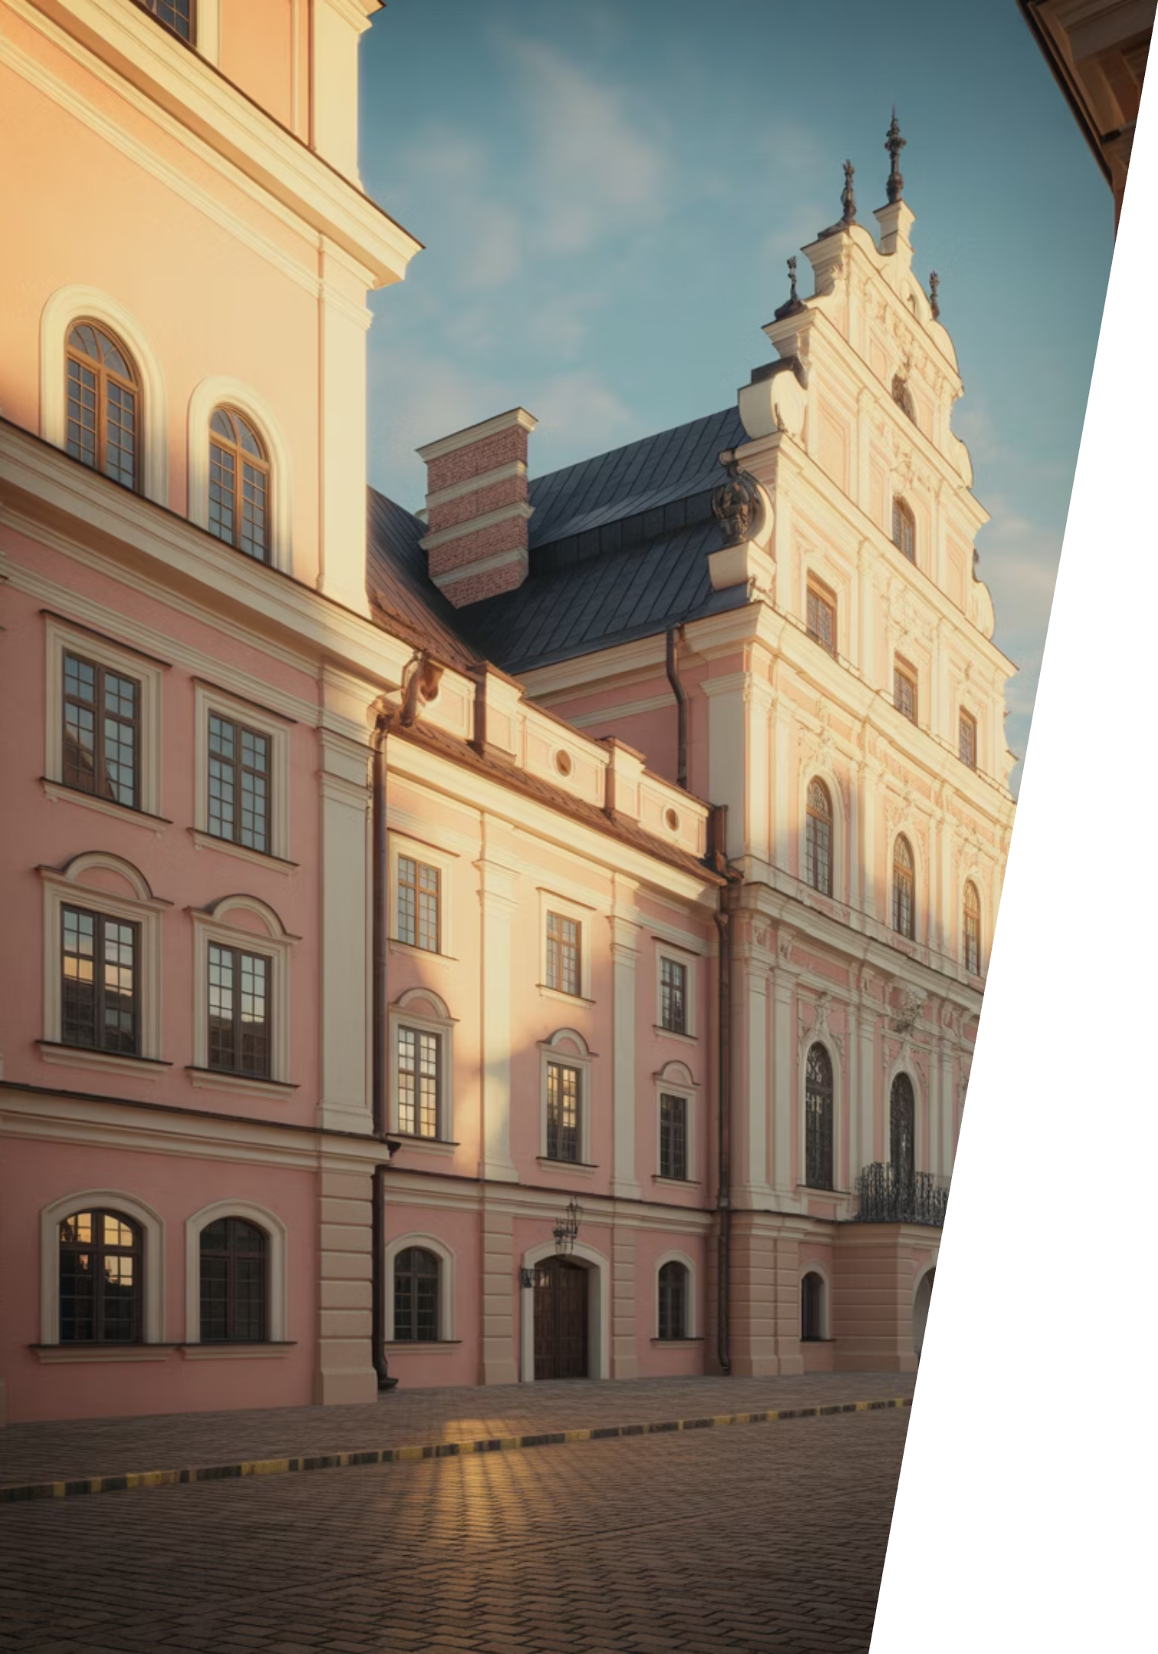

Борьба ВКЛ за самостоятельность
1576 г.
Стефан Баторий подтвердил определённую самостоятельность ВКЛ, обязался расширять его границы и не назначать поляков на должности гетманов.
1581 г.
В ВКЛ был создан высший судебный орган страны — Главный Трибунал, что закрепляло независимость судебной системы от Польши.
1588 г.
Принят III Статут ВКЛ, который корректировал условия Люблинской унии и юридически оформлял независимость княжества.
1673 г.
Белорусско-литовская шляхта добилась решения, что каждый третий вальный сейм Речи Посполитой должен был проходить в Гродно.

Slide 13
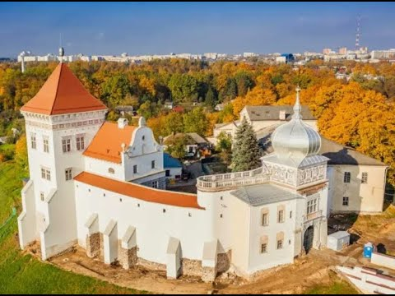
Гродно — трижды королевский город
Гродно был выбран местом проведения каждого третьего вального сейма. Город имел особое положение. О его высоком статусе и славной истории свидетельствуют два замка — Старый (Верхний) и Новый (Нижний).
В XVII в. канцлер К. С. Пац отстроил Старый замок, чтобы проводить в нем сеймы Речи Посполитой. Магнаты, приезжавшие на сеймы, один за другим построили здесь собственные дворцы.Благодаря славному историческому наследию современный Гродно часто называют "трижды королевским городом".

Slide 14
Политическая система Речи Посполитой
Генриковы артикулы
Пакта конвента
Акт, определявший основы государственного строя и полномочия монарха:
Соглашение между шляхтой и
новоизбранным монархом:
Свободные выборы короля шляхтой
Оказание финансовой помощи государству
Свобода христианского вероисповедания
Выплата долгов предыдущего короля
Обязанность монарха созывать сейм раз
в два года
Сохранение шляхетских вольностей
Запрет объявлять войну без согласия сейма
Неприменение армии против шляхты
Право шляхты отказаться
от подчинения королю
Эти документы превратили Речь Посполитую в "шляхетскую республику"
с уникальной системой "шляхетской демократии".

Slide 15
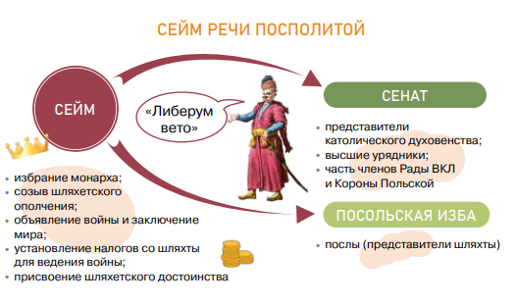
Внутриполитический кризис

Slide 16
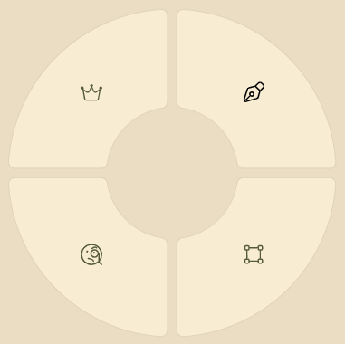





Внутриполитический кризис
Ослабление монархии
Liberum veto
Право "не позволяю" — все решения сейма должны были приниматься единогласно. Один депутат мог сорвать решение сейма.
Развитие шляхетских вольностей, которые ограничивали власть короля и давали магнатам возможность неподчинения монарху.
Иностранное вмешательство
Борьба магнатских группировок
Иностранные государства стремились к сохранению существующего строя в Речи Посполитой, выступали гарантами "золотых шляхетских вольностей".
С последней четверти XVII в. развернулась борьба магнатских родов за власть (Сапеги, Радзивиллы, Огинские, Вишневецкие).
С 1669 по 1763 г. было сорвано 53 заседания сейма из 137. Государственный строй Речи Посполитой стремительно приходил в упадок, сословная монархия превратилась в анархию.

Slide 17
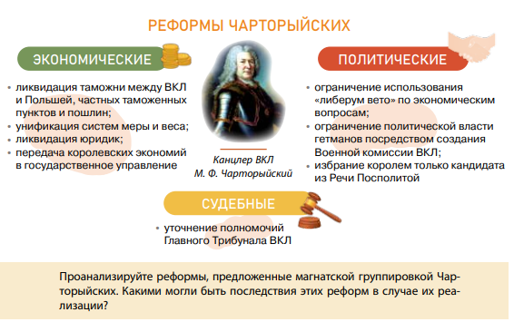

Slide 18
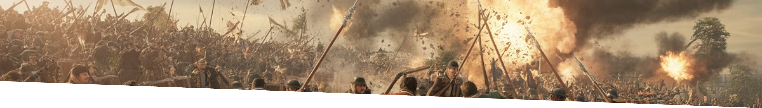
Попытки реформ и первый раздел
Реформы Чарторыйских (1764 г.)
Диссидентский вопрос
Диссиденты — название христиан-некатоликов в Речи Посполитой. При поддержке России и Пруссии были созданы православная Слуцкая и протестантская Торуньская конфедерации, которые в 1768 г. добились уравнения в правах католиков и диссидентов.
недовольство
Барская конфедерация
Успех диссидентов вызвал недовольство католической шляхты, которая в 1768 г. создала Барскую конфедерацию. С 1768 по 1772 г. развернулись боевые действия.

Slide 19
Первый раздел Речи Посполитой (1772 г.)
Австрия
Заняла Галицию
Пруссия
Получила польское Поморье (без порта Гданьск)
Россия
Присоединила Восточную Беларусь и часть Прибалтики (Инфлянты)
Посол от Новогрудского воеводства Тадеуш Рейтан после речи на сейме в знак протеста лег перед послами на полу в дверях. Но этот поступок не оказал морального влияния на позицию шляхетского большинства сейма.
Варшавский сейм 1773–1775 гг. утвердил первый раздел Речи Посполитой.

Slide 20
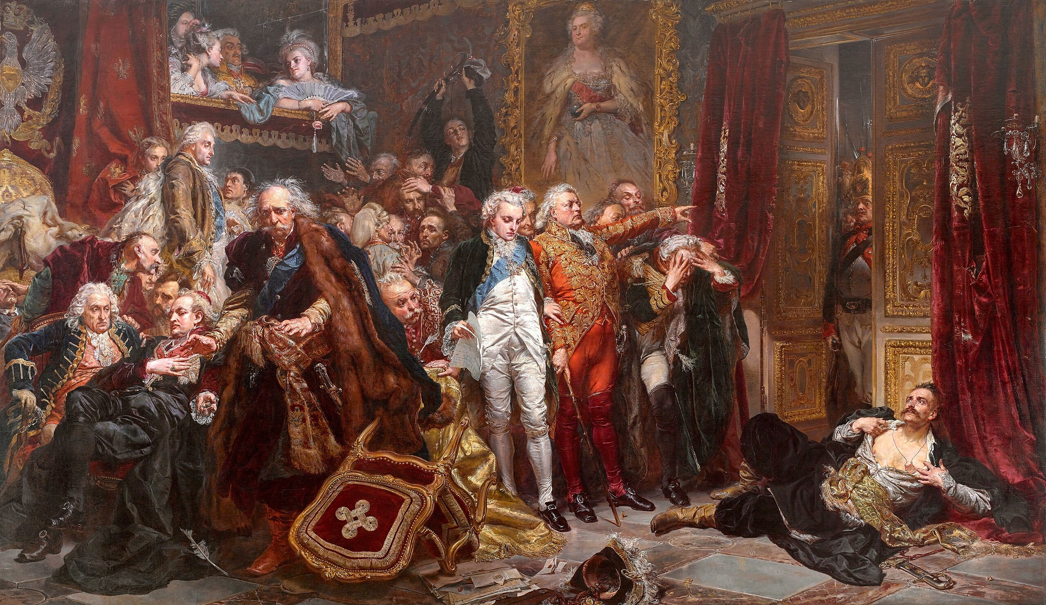

Slide 21
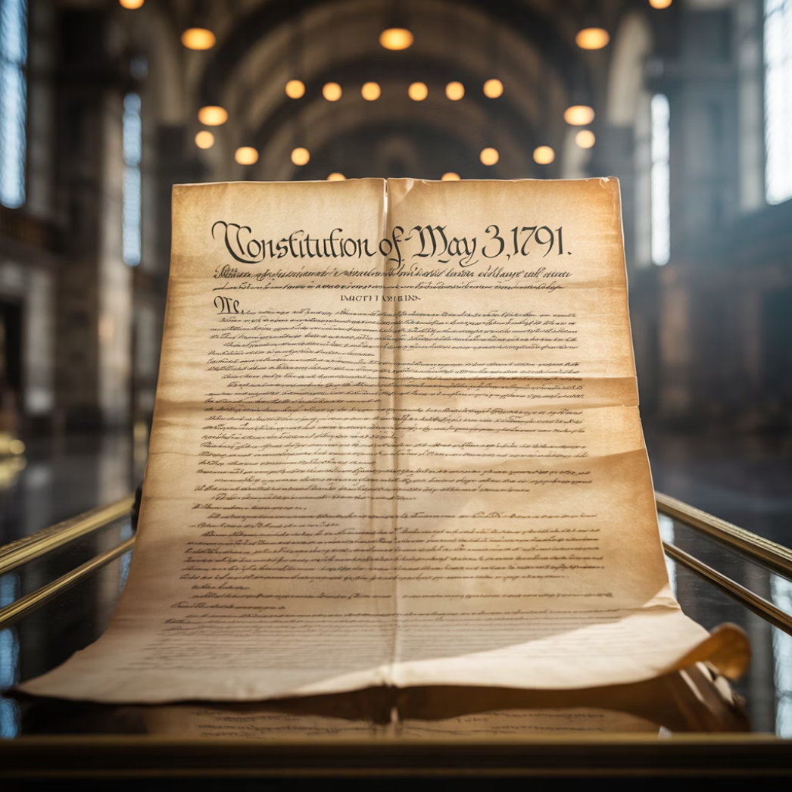
Конституция 3 мая 1791 г.
В 1788–1792 гг. заседал **Четырехлетний сейм**. Безземельная шляхта лишилась права избирать послов на сейм, а зажиточные мещане такое право получили. Было принято решение об увеличении армии до 100 тыс. человек.
3 мая 1791 г. была принята Конституция — **первая современная конституция в Европе**. Ограничивала шляхетские вольности и укрепляла королевскую власть, предусматривала передачу ее по наследству.
Речь Посполитая становилась унитарным государством, что вело к потере государственности ВКЛ. Отменялось право "liberum veto", запрещалось создание конфедераций.
Основные положения:
Разделение власти на законодательную, исполнительную и судебную
Источник власти — воля народа
Сейм состоит из двух палат
Палата послов — святыня законодательства

Slide 22
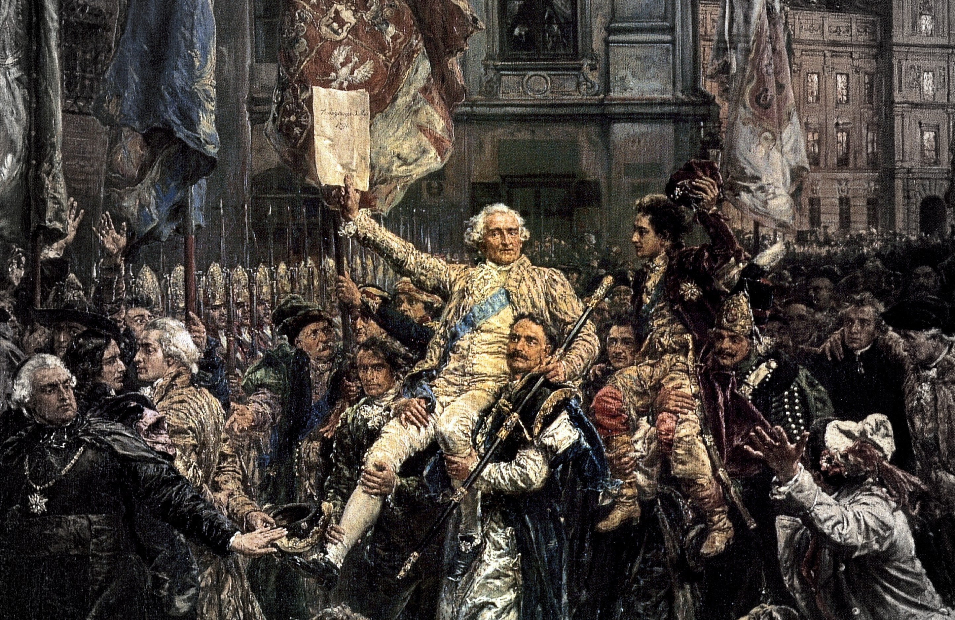
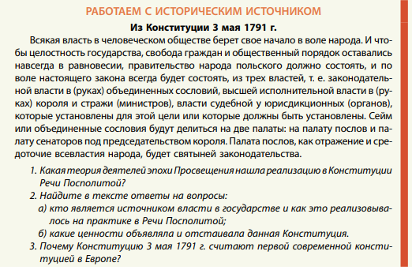
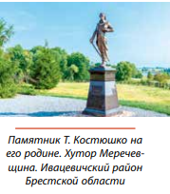

Slide 23
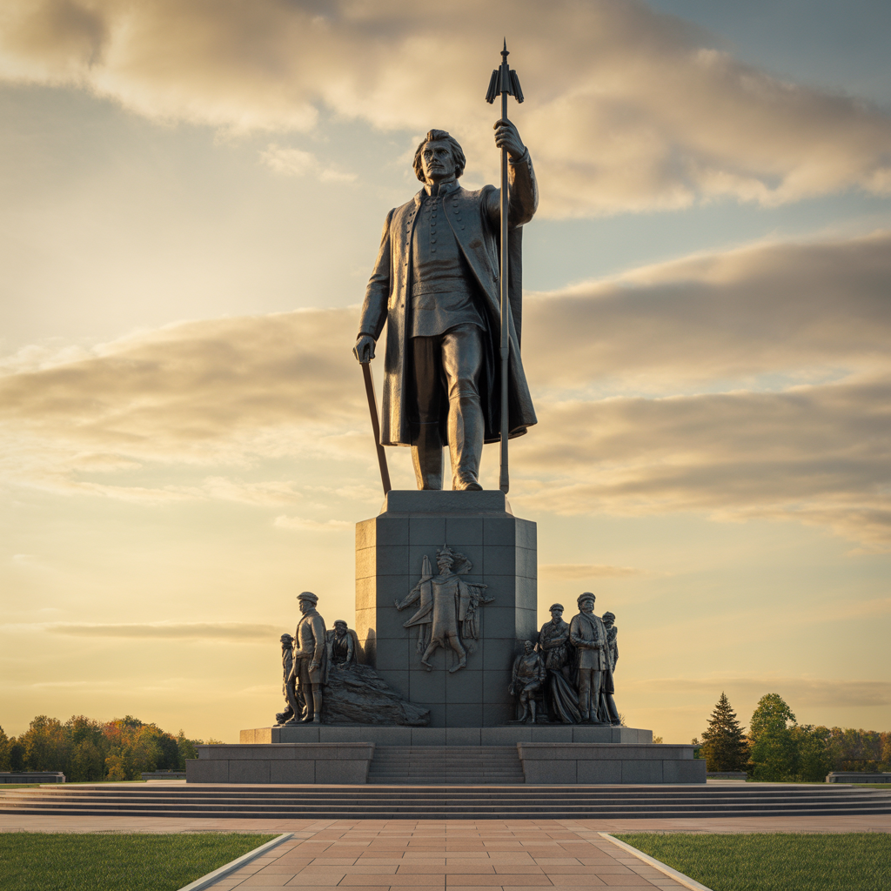

Slide 24


Восстание Тадеуша Костюшко (1794 г.)
Январь 1793 г.
Второй раздел Речи Посполитой. Пруссия получила западные земли Польши, Россия — центральную часть Беларуси и Правобережную Украину.
1
Март 1794 г.
2
В Кракове началось восстание, которое возглавил Тадеуш Костюшко. Повстанцы выступали за восстановление Конституции 1791 г.
Апрель–сентябрь 1794 г.
3
На территории ВКЛ вооруженная борьба. Руководил восстанием Якуб Ясинский, который создал Высший Совет ВКЛ.
4
Октябрь 1794 г.
В битве под Мацеёвицами основные силы повстанцев были разбиты, Т. Костюшко захвачен в плен. Российские войска вступили в Варшаву.
Полонецкий универсал Т. Костюшко объявлял возможность предоставления крестьянам личной свободы при условии их расчета с феодалом, сокращение барщины, право крестьян на землю.

Slide 25
Третий раздел и упадок Речи Посполитой
1772
1793
1795
Первый раздел
Второй раздел
Третий раздел
Австрия, Пруссия и Россия разделили территорию Речи Посполитой
Пруссия и Россия присоединили новые территории
Окончательное исчезновение Речи Посполитой с карты Европы
В октябре 1795 г. Австрия, Пруссия и Россия подписали договор об окончательном разделе Речи Посполитой. Австрии отошли земли юго-восточной Польши, Пруссии — центральная и северо-восточная Польша, в состав Российской империи вошли западные земли Беларуси.
Разделы Речи Посполитой стали закономерным следствием нежелания высшей знати поставить государственные интересы выше собственных корыстных интересов.
История Речи Посполитой учит нас: государство, в котором личные интересы элиты преобладают над общенациональными, рано или поздно потеряет свою независимость.

